Slide 1

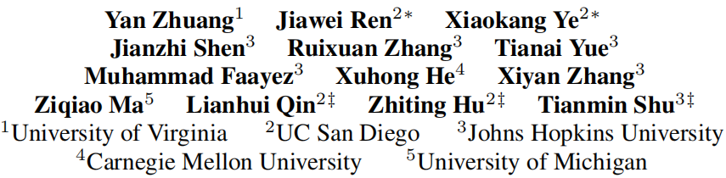
Presentation
SimWorld-Robotics: Synthesizing Photorealistic and Dynamic Urban Environments for Multimodal Robot Navigation and Collaboration
主讲人：胡亦添 日期：12.24

Slide 2

Presentation
1
Introduction
问题与背景
近年来机器人基础模型的进步推动了通用机器人发展，这类机器人能通过多模态输入在开放式场景中执行多样化任务，但训练与系统评估高度依赖高保真具身仿真器。
现有主流仿真器（如 Habitat 3、RoboTHOR）多聚焦室内 / 桌面级任务，难以满足户外城市场景的研发需求。
相比室内环境，大城市场景带来了许多额外挑战，例如，（1）大尺度空间下的 3D 感知与推理、（2）行人和交通等动态元素中的安全导航、（3）长距离任务所需的空间记忆、（4）多机器人协作与通信。
已有的城市仿真器（如 CARLA、MetaUrban）仍存在以下问题：缺乏真实感与多样性、不支持程序化城市生成、不支持多类型智能体灵活控制、行人行为简单（仅限于随机行走）。

Slide 3
Presentation
1
Introduction
解决方案与贡献
本文提出 SimWorld-Robotics（SWR），一个基于 Unreal Engine 5 构建的大规模、高真实感、动态城市环境仿真平台，具备以下特点：
程序化城市生成：可生成无限多样化的城市环境。
高真实感渲染：支持动态光照、天气、多样化建筑与行人行为。
支持多类型智能体：包括车辆、行人、机器人（如四足机器人）。
异步多智能体控制：允许智能体独立行动。
支持大规模数据生成与标注：便于训练与评估。
基于 SWR，本文提出了两个新的机器人任务基准：
SimWorld-MMNav：多模态指令跟随导航任务
SimWorld-MRS：多机器人搜索任务

Slide 4
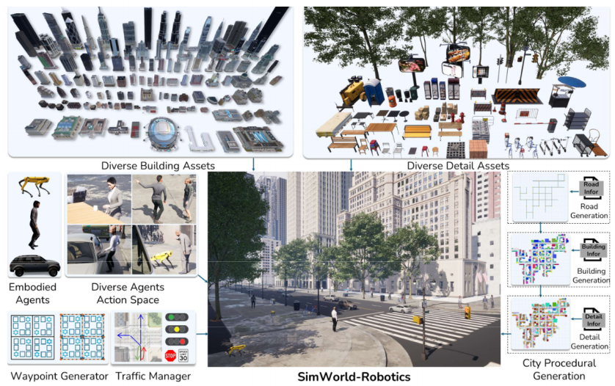
Presentation
1
Introduction
SimWorld-Robotics概述
解决方案与贡献
此外，本文构建了大规模数据集 SimWorld-20K，用于支持模型训练与评估。
现有先进模型（包括视觉语言模型）在上述基准测试任务中表现不佳，说明其在城市环境中仍缺乏稳健的感知、推理与规划能力。

Slide 5
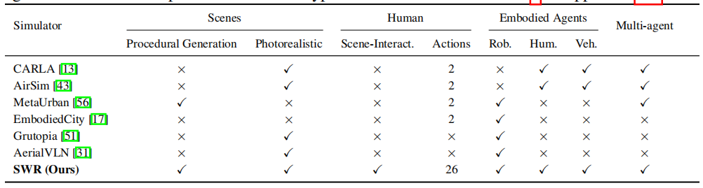
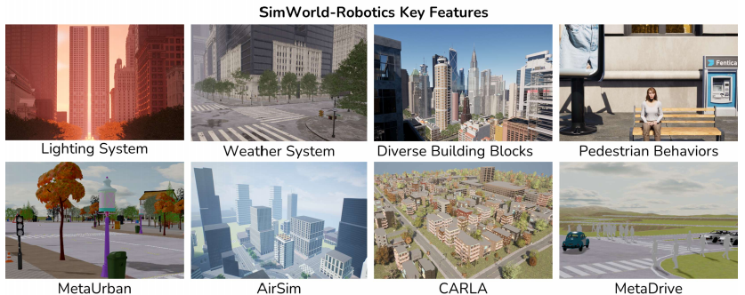
Presentation
1
Introduction
仿真平台对比

Slide 6
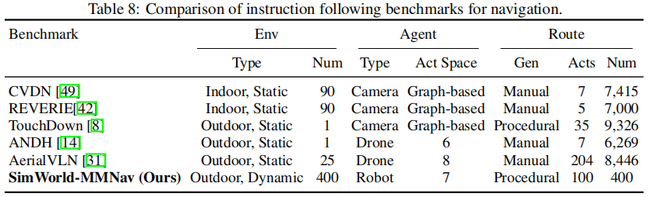
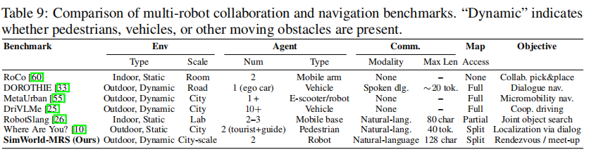
Presentation
1
Introduction
多模态机器人导航基准对比
多机器人搜索基准对比

Slide 7
Presentation
2
Method
SimWorld-Robotics
SimWorld-Robotics（SWR） 是在其前身 SimWorld 的基础上构建的。SWR 引入了对机器人研究至关重要的三大核心扩展：
程序化城市生成
交通系统
对新型具身智能体的支持（特别是四足机器人）
Notes:
置换矩阵P

Slide 8
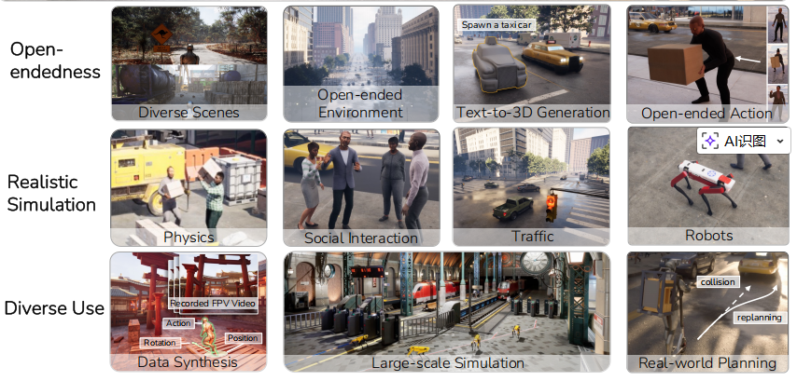
Presentation
2
Method
SimWorld
SimWorld 是一个基于虚幻引擎5（Unreal Engine 5）构建的、开放式、高真实感的仿真平台。其核心目标是解决当前LLM/VLM智能体在复杂物理与社会环境中训练、评估与发展的瓶颈。
SimWorld围绕三个核心支柱构建：
真实感、开放式世界仿真
面向LLM/VLM智能体的丰富接口
多样化的物理与社会推理场景
Notes:
置换矩阵P

Slide 9
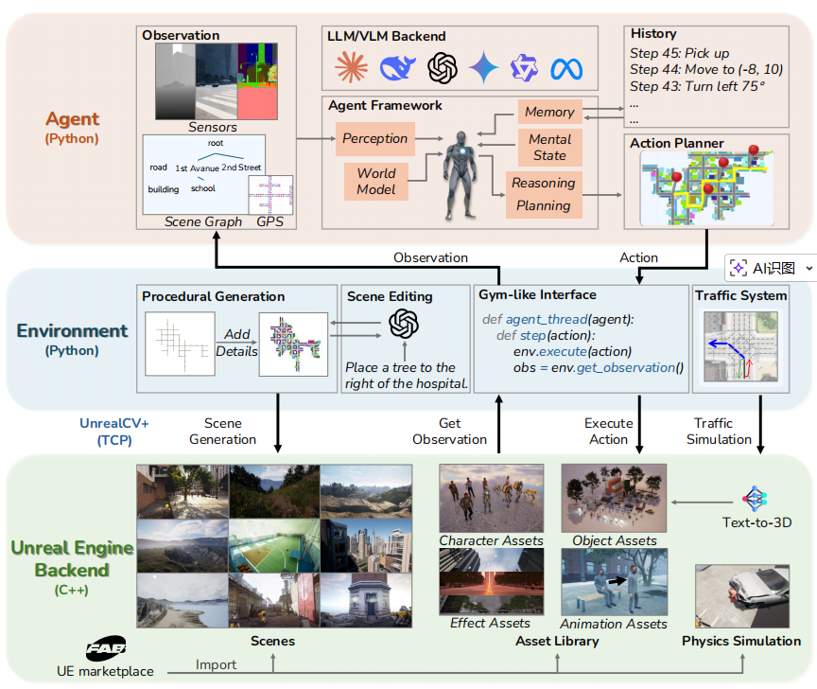
Presentation
2
Method
SimWorld
SimWorld整体分为三层架构：
后端：Unreal Engine 5，负责渲染、物理、资产库
环境层：管理城市生成、交通系统、并提供Gym接口
智能体层：集成LLM推理模块和动作规划器，实现高层指令到低层控制的转化
通信层：UnrealCV+模块连接Python逻辑层与C++引擎层
Notes:
置换矩阵P

Slide 10
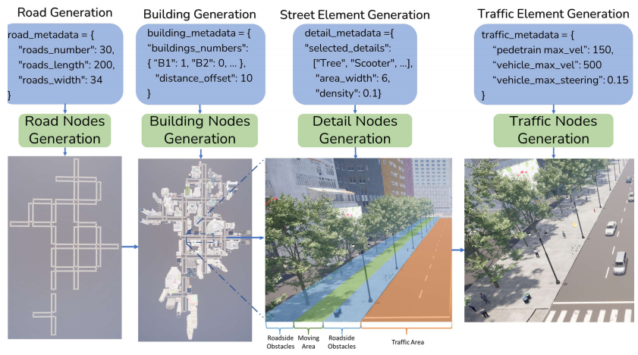
Presentation
2
Method
程序化城市生成
该流程旨在从最小化的用户规格出发，自动合成真实、结构化的城市环境，以支持自动驾驶、行人导航、多智能体仿真等多种任务。
城市生成遵循一个清晰的四阶段管道式流程，每个阶段依次叠加细节和动态元素：
1. 道路生成
采用一种基于优先级队列的生长策略，在道路网络的“深度”（延长现有道路）与“分支”（生成新道路）之间取得平衡。
使用道路末端附着确保道路网络的连通性。
使用交叉口验证检查生成的交叉口布局是否合理且可通行
Notes:
置换矩阵P

Slide 11
Presentation
2
Method
程序化城市生成
2. 建筑生成
碰撞感知采样：在道路两侧采样候选建筑位置，并检查其与道路及其他建筑的空间可用性，避免重叠。
贪心间隙填充：在道路末端等剩余空间较大的区域，使用贪心策略填充建筑物，以最大化土地覆盖率并保持视觉上的均匀性。
3. 街道元素生成
生成诸如树木、路锥、长椅、停放车辆等静态对象。
元素的放置遵循基本的可达性约束（例如，不阻塞人行道）。出于性能考虑，此阶段不执行严格的碰撞检测。
Notes:
置换矩阵P

Slide 12
Presentation
2
Method
程序化城市生成
4.交通元素生成
用动态智能体激活静态城市，集成车辆和行人等动态元素，引入了环境的不确定性和实时交互。
内部架构与管理
管线使用独立的管理器（如道路管理器、建筑管理器）来处理不同类型的元素。
每个管理器使用列表和四叉树数据结构来存储空间信息，从而实现高效的空间查询、索引和碰撞检查。
整个生成过程由程序化规则和约束引导，确保最终生成的城市在功能上一致且在视觉上逼真。
Notes:
置换矩阵P

Slide 13
Presentation
2
Method
具身智能体
与以往专注于单一类型智能体（如仅自动驾驶车辆或仅家庭机器人）的仿真器不同，SWR 同时支持三大类主要的具身智能体：
人类 (Humans)：可进行导航和丰富的交互行为。
车辆 (Vehicles)：支持连续控制，模拟真实驾驶动态。
机器人 (Robots)：在 SWR 中，具体包括电动滑板车和四足机器人两种。
此外，其具备一定的自定义扩展性，可通过虚幻引擎获取新的机器人资源、动作，并通过python API集成定义控制方法。
Notes:
置换矩阵P

Slide 14
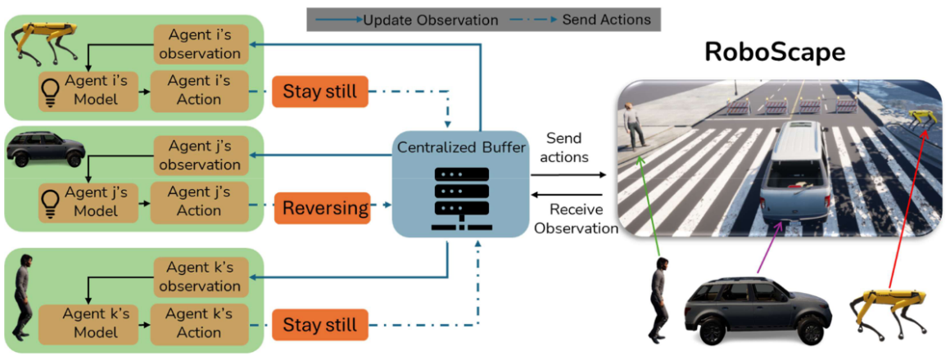
Presentation
2
Method
具身智能体：异步多智能体控制框架
为了真实模拟多个智能体独立且同时行动的场景，SWR 采用了异步多智能体控制框架。
这种架构能够高效且真实地模拟交通路口、人行道等场景中多个独立实体并行运动和交互的复杂性。
Notes:
置换矩阵P

Slide 15
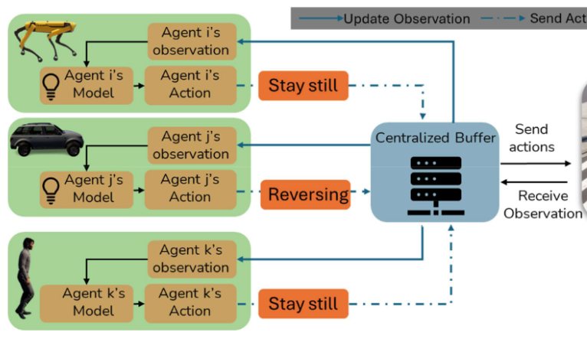
Presentation
2
Method
具身智能体：异步多智能体控制框架
异步多智能体控制流程：
观察获取：每个智能体从一个中央缓冲区获取其自身的观察。
动作提交：仅当智能体被标记为“可用”时，才能提交一个动作。
缓冲区更新：缓冲区以固定时间间隔（默认 0.01 秒）进行更新，检查所有可用智能体提交的动作，并更新它们的状态。
并发执行：所有有效的动作被同时执行。
状态重置：动作执行期间，所有智能体被标记为“不可用”。动作完成后，它们恢复为“可用”状态，并接收更新后的观察，开启下一个控制循环。
Notes:
置换矩阵P

Slide 16
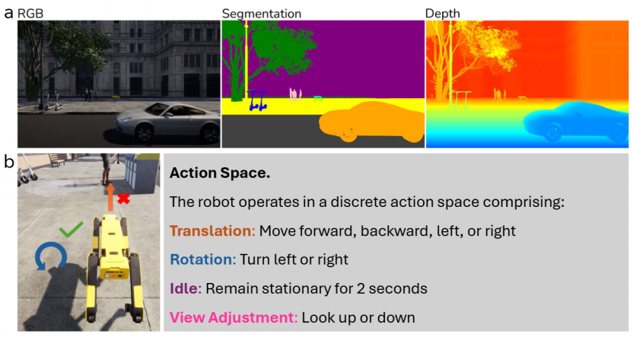
Presentation
2
Method
具身智能体：感知输入
SWR 为智能体提供了丰富的多模态感知输入。
主要观察类型包括：
1. 视觉观察：
RGB 图像：真实色彩渲染的视觉画面。
深度图像：提供场景中各像素点距离相机的几何信息。
语义分割掩码：提供像素级的物体类别标签
（如建筑、道路、行人）。
2. 其他真值信息：
语言描述：环境中对象的自然语言描述。
3D 边界框：场景中物体的精确位置和范围信息。
在基准任务中，机器人还配备有内置数字罗盘，可提供其当前的朝向真值。
Notes:
置换矩阵P

Slide 17
Presentation
2
Method
具身智能体：动作控制空间
SWR 为不同类型的智能体设计了精细且连续的动作控制空间：
车辆控制：支持三种连续控制信号。
加速、刹车、转向。
每个动作都在设定范围内连续取值，例如更高的加速值对应更快的速度，更大的转向值对应更急的转弯。
人类控制：动作分为两类，模拟城市环境中的行为。
导航动作：移动、转向。
交互动作，分为三组：
人-物交互：例如拾起/放下物体、坐下/站起。
人-车交互：例如驾驶、进入/离开车辆、打开/关闭后备箱。
人-人交互：例如挥手、争论、指路。
机器人控制：
平移：前、后、左、右的连续移动。
旋转：自由角度的旋转。
Notes:
置换矩阵P

Slide 18
Presentation
2
Method
行人及交通仿真
交通仿真的核心目标是在生成的城市地图上，协调车辆和行人的运动，以创建动态的城市场景。该系统支持路线分配、交叉口控制和行人流模拟，运行在一个固定时间步长的更新循环中，以确保实时更新的一致性。
车辆运动由基于反馈的模型控制，该模型使用PID控制器，并采用经验调整的参数，以实现真实的加速、制动和转向动态。
行人遵循轻量级模型，根据角度差异逐步调整朝向目标的方向。
为了模拟真实模式，SWR在交叉口使用概率路由策略，智能体根据预定义的概率选择路径。这种随机行为引入了自然的可变性，并增强了场景的多样性。
Notes:
置换矩阵P

Slide 19
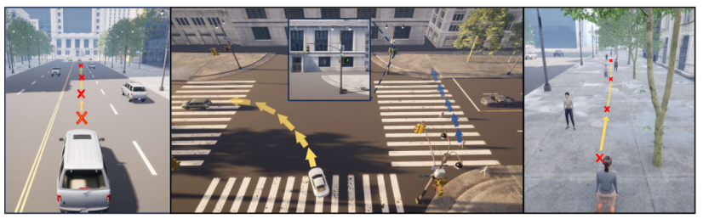
Presentation
2
Method
行人及交通仿真
交通系统深度依赖于路径点系统。其工作流程可以概括为：
在程序化城市生成后，建立一个覆盖全城的路径点网络，包含道路路径点和交叉口路径点。
在仿真开始前，为每个行人和车辆采样一个由相连路径点序列构成的行驶路线。
每个智能体遵循其被分配的路径点序列移动。
当智能体到达一个交叉口路径点时，它会检查交通灯状态，如果信号灯为绿色且剩余时间超过15秒，则继续通行，否则继续等待。
Notes:
置换矩阵P

Slide 20
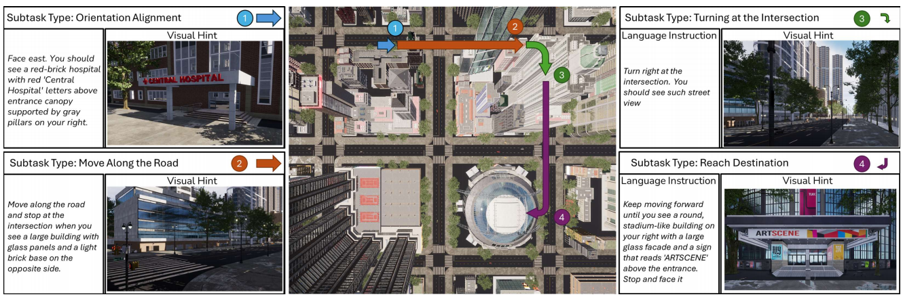
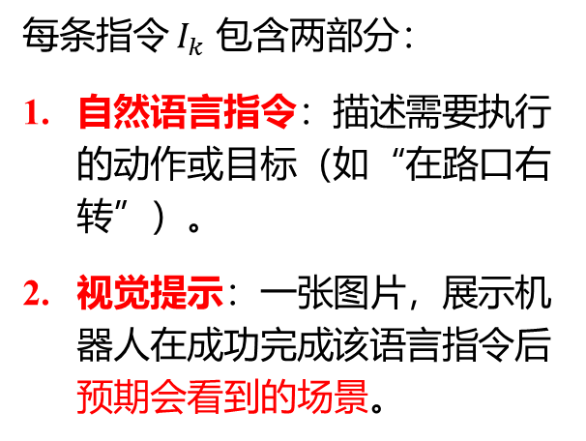
Presentation
3
Experiments
多模态机器人导航基准
SimWorld-MMNav是基于 SimWorld-Robotics (SWR) 平台构建的第一个核心评估任务，旨在全面评估机器人在大规模、高真实感、动态城市环境中，遵循多模态指令进行导航的综合能力。
任务目标：机器人遵循一系列多模态指令 $I_{1…K}$ 到达最终目标。
每条指令 $I_{k}$ 包含两部分：
自然语言指令：描述需要执行的动作或目标（如“在路口右转”）。
视觉提示：一张图片，展示机器人在成功完成该语言指令后预期会看到的场景。
导航任务示意图

Slide 21
Presentation
3
Experiments
多模态机器人导航基准
指令按顺序呈现。机器人在任意时刻只接收当前指令，必须在成功到达该指令对应的真实目标位置 $g_{k}$ 后，才能获得下一条指令 $I_{k+1}$。
指令分为四类：
朝向对齐：调整自身方向以匹配指定朝向和地标。
沿路移动：沿着道路前进，直到看到特定地标。
路口转向：在指定路口进行左转或右转。
抵达目的地：识别并到达最终的目标建筑。
仿真环境包含：
静态障碍物：建筑、栅栏等。
动态智能体：轨迹未知的行人和车辆。
任务难度分为两个级别
对简单任务，无上述障碍物（仅建筑物）。
对困难任务，包含静态物体障碍以及动态的行人和车辆。

Slide 22
Presentation
3
Experiments
多模态机器人导航基准
除了子任务描述和预期的视觉提示外，机器人还能获取以自身为中心的RGB图像、分割图像和深度图像。假设机器人内置了指南针，会提供真实的方向信息。
机器人的行动空间包括向四个方向移动以及转向。它还可以保持静止并确认任务完成。SWR还通过提供不同视角的图像来支持主动感知。
为支持模型训练，基于SWR构建了 SimWorld-20K 大规模数据集。
其包含100个训练地图（平均面积2 km²），200条由A*算法生成的最优轨迹，平均长度 > 2.5 km。每条轨迹超过100步，形成包含20K步的训练数据。
具体做法是：仅使用选定的66%的建筑资产生成了100张训练地图（34%的出现在测试集中）。在每张地图上，会采样两个任务，并通过A＊算法生成最优轨迹，最终得到200条最优轨迹。每条轨迹包含100多个步骤。形成了一个包含20.000个步骤的训练语料库。。

Slide 23


Presentation
3
Experiments
多模态机器人导航基准
简单任务评估指标：
成功率：成功到达最终目的地的任务比例。
子任务成功率：成功完成的子任务比例。
距离进展：相较于初始位置，到目标距离的相对减少比例。
困难任务附加安全指标：
静态碰撞：与建筑物、树木等不可移动物体的碰撞次数。
动态碰撞：与行人、车辆等移动元素的碰撞次数。
交通信号违规：未能遵守交通信号规则的次数。
论文选取以下模型进行了测试：
商业模型方面，测试了 GPT-4o、GPT-o3 、GPT-o3-pro、Gemini 2.5 Flash。
开源模型则涵盖了Qwen-VL 2.5（包括 7B 和 72B 参数版本）、 Gemma 3（27B 参数版）、 InternVL 3（78B 参数版）。
对 QwenVL2.5-7B 进行了微调。
构建了两个特殊基线：HybridGPT（GPT-4o + A* 路径规划器）和 VLA-RL（基于 DeBERTa-v3 与 DINOv2 的强化学习策略模型）。

Slide 24
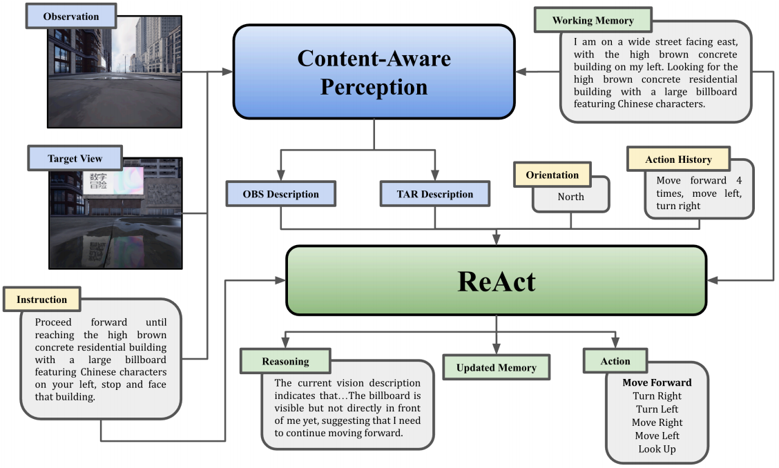
Presentation
3
Experiments
多模态机器人导航基准
针对零样本模型，论文将逐步动作预测分解为两个独立的模块：上下文感知感知模块 和 基于 ReAct 的动作模块
上下文感知感知模块负责为机器人建立情境理解。该模块将当前视觉场景、目标任务图像、语言指令和记忆状态整合输入给视觉语言模型，要求其生成一段精炼的、任务导向的融合性场景描述。
ReAct 动作模块是纯文本推理与决策核心。它接收感知摘要、原始指令、记忆、朝向及动作历史，它被要求首先进行推理，然后相应地更新记忆模块，最后为机器人选择下一个动作。
实验允许模型在每一步生成一系列动作。这种设计提高了长直线路径阶段的执行效率，并作为对模型短视域规划能力的测试。
单智能体多模态指令遵循流程

Slide 25
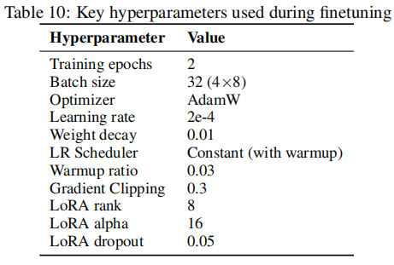
Presentation
3
Experiments
多模态机器人导航基准
针对微调模型，QwenVL2.5-7B模型采用多任务学习框架进行端到端优化。
模型接收当前视觉观察、目标图像、语言指令及历史动作。
模型被训练来预测估计距离、预期最终方向和作为思维链（CoT）规划形式的剩余动作序列，随后预测下一个动作。
训练过程使用LoRA对语言模型头和合并投影层进行微调，在SimWorld-20K数据集上以2e-4学习率训练两个周期。损失仅根据解码器生成的标记计算。使用了4 块 A100 GPU 进行微调，每块GPU具有80GB的显存。
微调参数
对于混合模型方法，HybridGPT系统使用GPT-4o作为高级决策者，决定在交叉路口是直行还是转弯。然后，它使用A ＊作为低级路径规划器来生成和执行移动指令。
对于强化学习方法，遵循VLN-CE，VLA-RL模型采用DeBERTa-v3作为语言编码器，DINOv2作为视觉编码器。模型首先通过行为克隆在专家轨迹数据上进行预训练，随后使用近端策略优化算法在交互环境中进行策略微调。训练在两块 NVIDIA L4OS GPU 上进行，每块 GPU 运行两个并行的 SWR 实例。

Slide 26
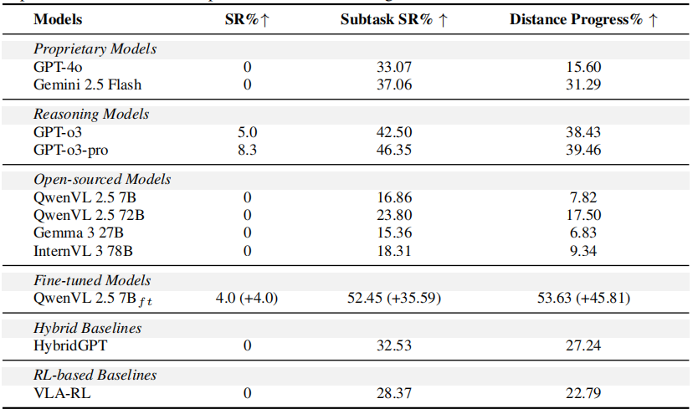
Presentation
3
Experiments
多模态机器人导航基准：结果
在简单测试中，对比了三项指标。
结果发现，在零样本 ReAct 非推理模型中，Gemini2.5 Flash 的进度得分最高。GPT-4o在距离进度和子任务完成率之间存在不匹配，主要原因是其无法检测终止条件，常常超出目标，导致距离进度为零。QwenVL2.5-72B在开源模型中排名最高，而QwenVL2.5-7B的表现与明显更大的模型相当。
经过微调后，QwenVL2.5-7B在所有指标上都有显著提升。然而，其绝对成功率仍然较低，部分原因是训练集基于最优行动轨迹，这限制了模型的稳健性。

Slide 27
Presentation
3
Experiments
多模态机器人导航基准：结果
推理模型的结果表明，推理能力的提升会提高性能。在实验中，推理模型在深度估计和目标对齐方面表现出改进，证明了视觉和空间推理在该基准测试中的重要性。
对其他基线模型，hybridGPT 缺乏精细控制；
强化学习基线VLA-RL表现不佳可能是因为基准测试难度较大，其中稀疏的奖励信号和视觉上复杂的空间推理给传统视觉编码器带来丫挑战。

Slide 28
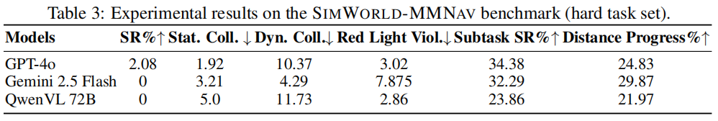
Presentation
3
Experiments
多模态机器人导航基准：结果
在包含动态障碍物和交通规则的困难设置中模型表现进一步恶化：
Gemini 2.5 Flash的红灯违规次数（7.875次）显著高于其他模型，主要原因是模型在检测到红灯信号后出现“冻结”行为，即使车辆已进入交叉口。
由于推理模型存在推理延迟，因此不适合用于这种实时交通避让的场景。

Slide 29
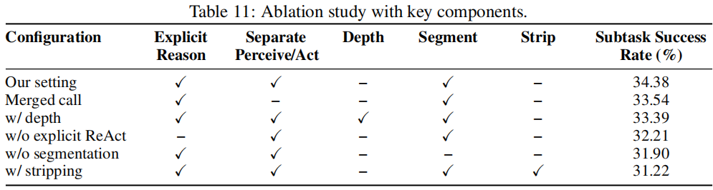
Presentation
3
Experiments
多模态机器人导航基准：结果
消融实验以 GPT-4o 为基干模型，在一个包含50个任务的 SimWorld-MMNav 子集上进行。
明确的ReAct框架和分割组件是提升性能最关键的组件。前者通过分步思考稳定了推理过程并减少了幻觉，后者为模型提供了关键的物体类别信息。
加入深度图像仅带来微小的性能提升，表明模型可能主要依赖语义信息，而非精确的几何信息。
将感知与动作模块分离比合并调用效果更好，说明清晰的职责划分有助于模型完成任务映射。
将观察图像进行垂直条带化处理会严重损害性能，可能是因为这种方式破坏了场景的完整性。

Slide 30
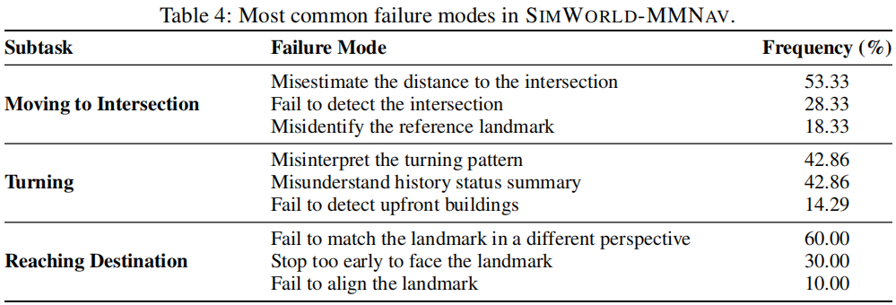
Presentation
3
Experiments
多模态机器人导航基准：结果
对模型失败原因进行统计，有四个根本性原因：
（1）视觉定位。视觉语言模型的定位能力会影响其性能。它们无法识别交叉路口，这在我们的场景中至关重要。机器狗较低的视角加大了这一难度。
（2）空间与具身推理。视觉语言模型尚未具备良好的3D空间推理能力。它们无法可靠地估计机器人与某个交叉路口或障碍物的距离。
（3）语用思维。为了模拟现实世界中的文本导航，我们的指令使用了“在交叉路口右转”等高级短语，而没有详细说明所需的具体转弯和穿越动作。大多数模型无法正确解读这种模糊性。
（4）记忆与规划。视觉语言模型有时无法将记忆中的信息应用于当前情境。

Slide 31
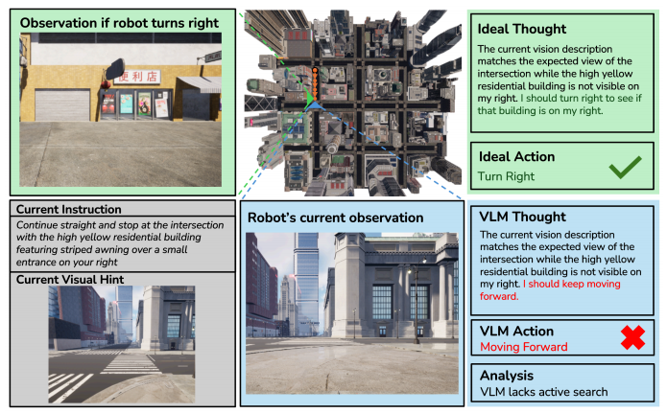
Presentation
3
Experiments
多模态机器人导航基准：失败案例与定性
具体的失败案例与截图：
（1）缺乏主动感知
在交叉口，由于机器人视野有限，指令中提及的关键地标可能不在视角内。理想的机器人应主动旋转以探索周围环境当前来寻找该地标。
VLM缺乏这种主动探索的意图。即使当前视角与目标视觉提示已部分匹配，模型仍倾向于继续盲目向前移动，被动等待地标出现在正前方，导致错过路口。

Slide 32
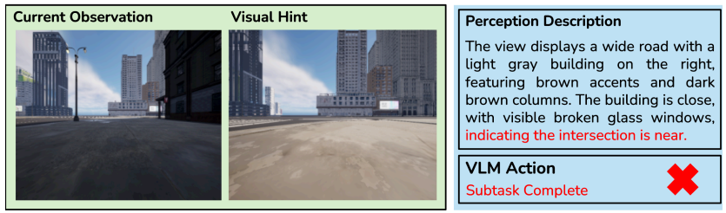
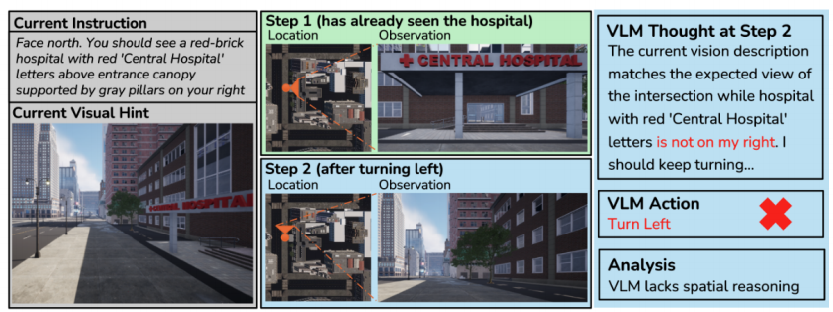
Presentation
3
Experiments
多模态机器人导航基准：失败案例与定性
（2）空间与具身推理能力弱
A：距离估计严重不准
机器人前方道路景象与目标路口图像部分相似。模型因此过早判定已到达路口并停止。
表明模型对“到达”的判断基于视觉特征的表面相似性，而非对自身在三维空间中位置的精确估计。
B：缺乏空间连续性推理
在执行“方向对齐”子任务时，机器人初始时面向一个地标，随后按指令左转。转弯后，该地标的特征部分从视野中消失，模型无法推理出“左转后，该地标应位于自身右侧” 这一空间关系，从而无法确认自己已正确对齐。

Slide 33
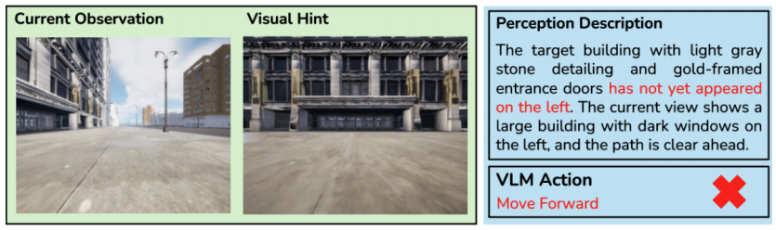
Presentation
3
Experiments
多模态机器人导航基准：失败案例与定性
（2）空间与具身推理能力弱
C：跨视角匹配失败
目标图像提供的是建筑物的正面特写，而机器人在导航途中仅能看到该建筑的侧面。模型的感知模块无法将侧面视图与正面视图关联为同一建筑，因此无法提供有效信息，导致机器人经过并错过了目的地。
（3）语用思维
模型对日常导航指令做过于字面化、原子化的理解。
此外，通过微调，可以一定程度上改善空间推理能力、理解复杂指令的问题。
但依然存在远距离推理困难、缺乏纠错鲁棒性等问题。
当指令为“在路口右转”时，模型仅执行一次“右转”动作便认为子任务完成。它不理解在现实世界中，一个完整的“路口右转”通常包含“接近路口、观察、转向、可能穿过马路”等一系列子步骤。

Slide 34
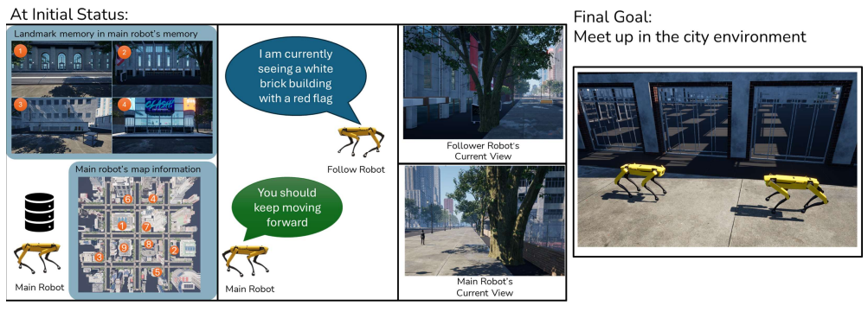
Presentation
3
Experiments
多机器人搜索基准
多机器人搜索任务定义：两个机器人在一个大规模、不熟悉的程序化生成城市中，必须通过物理导航与自然语言对话进行协作，目标是尽快找到并汇合。
其中两个机器人分别为：
主机器人：它已探索过城市，因此拥有城市地图和超过20个地标建筑的记忆（图像和位置）。
跟随机器人：它对城市完全陌生，没有先验知识。
关键约束：双方均不知道对方的初始位置。
最终，当任一机器人在其第一视角视野中确认看到另一个机器人时，任务即成功。

Slide 35

Presentation
3
Experiments
多机器人搜索基准
双方的观察空间（RGB、深度、分割图像）和基础动作空间（移动、转向）与 SimWorld-MMNav 基准相同。
此外，双方可以进行自然语言信息交流；双方都可以在认为自己看到对方时发送确认信号。
评估指标：
协作成功率：衡量两个机器人最终成功汇合的任务比例。
任务进度：计算每个机器人在任务结束时所走过的路径，与其最短可能路径长度的平均比值。即使未能完全汇合，该指标也能对部分进展给予评价。
为了构建SimWorld-MRS基准测试，作者程序化生成了100个独特的城市地图，每个地图都涵盖一个大规模的城市环境。对于每个地图，我们实例化一个多机器人搜索任务，最终形成总共100个评估任务。
具体来说，首先在城市的 m 条街道中每条街道上采样 n 座标志性建筑，并收集它们具有对齐方向的前门图像。这些图像－位置对构成了主机器人对这座城市的主要记忆。接下来，采样两个不同且有效的生成位置，作为主机器人和跟随机器人的起始位置。

Slide 36
Presentation
3
Experiments
多机器人搜索基准
基线方法：
先知规划器基线：假设主机器人拥有全局地图访问权限。跟随机器人用VLM描述所见，主机器人通过VLM在记忆中检索以定位跟随者，随后双方直接由 A* 算法规划最优路径前往一个中点进行汇合。
具体来说，模型包含三个模块
描述模块：将跟随机器人第一视角作为输入，并生成一段目标导向的、信息丰富的场景描述，将其输入到视觉语言模型（VLM）中。
记忆检索模块：接收生成的文本描述和预先收集的地标图像数据集作为输入。它采用一种锦标赛式淘汰机制：将地标图像两两比较，由VLM判断哪一张与文本描述在语义和视觉上更匹配，逐轮淘汰，直至选出相关性最高的一张，输出该图片的位置信息。
规划器路径规划模块：接收主机器人的当前位置以及由记忆检索模块确定的跟随机器人的估计位置作为输入。该模块利用对全局城市地图的完全访问权限，通过 A *算法计算出最短的无碰撞路径，并将其转换为一系列离散的导航动作。这条路径可作为给跟随机器人的指令，或由主机器人自己执行。
跟随机器人会主动旋转，并使用VLM持续检测主机器人是否出现在其视野中，以触发汇合。

Slide 37
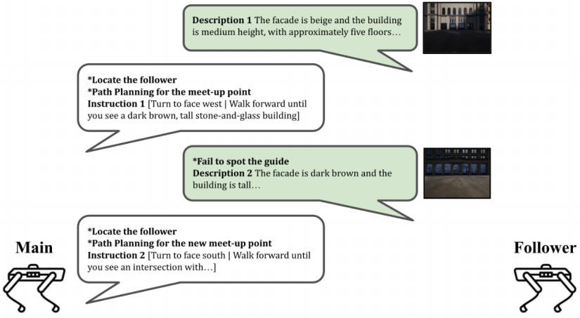
Presentation
3
Experiments
多机器人搜索基准
基线方法：
RoCo 对话协作基线：遵循 RoCo 框架进行多轮对话协作，双方均没有全局地图访问权限，仅通过自然语言沟通协作的场景。
具体流程为：
跟随机器人用语言描述自身周围环境。
主机器人根据描述，利用自己的地标记忆来推断跟随者的大致方位，双方通过对话商定一个汇合地标。
由主机器人将计算出的跟随者路径转化为自然语言指令，用语言为跟随者描述行进路线。
双方各自执行导航，如果它完成指令后仍未看到主机器人，则会触发新一轮沟通，更新描述。
描述、记忆检索和路径规划模块与先知规划器基线中的模块相同。
指令生成模块将几何路径转化为简洁、基于地标的自然语言指令。
通信模块控制何时启动新的对话轮次。

Slide 38
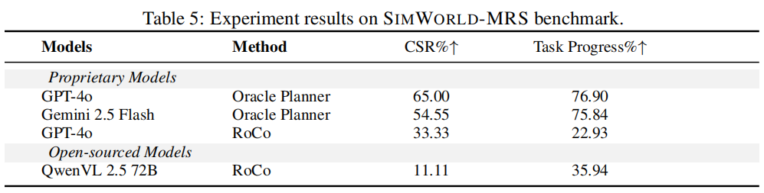
Presentation
3
Experiments
多机器人搜索基准：结果
在理想规划器的帮助下，模型能达到较高的成功率。然而，在更现实、只能通过语言沟通和记忆进行协作的RoCo设定下，性能出现断崖式下降。
RoCo性能下降的主要原因是其将汇合计划转化为语言指令时会引入歧义和执行偏差，且在缺乏全局视图和迭代重新规划的情况下，一旦出现错误就无法纠正。
GPT-4o在对话协作中显著优于开源的QwenVL 2.5 72B，表明高级别语义理解和规划能力在此类任务中至关重要。

Slide 39
Presentation
3
Experiments
多机器人搜索基准：定性结果
具体的失败案例：
（1）忽略显著特征
在一些失败案例中，跟随机器人生成的描述遗漏了诸如商店招牌、壁画或标志等极具辨识度的特征。相反，视觉语言模型（VLM）会聚焦于“带有玻璃窗的现代建筑”这类通用元素，而这些元素不足以实现精确的定位。
（3）缺乏故障感知
在执行指令时，跟随机器人往往难以判断自己是否已经迷路。即使子任务尚未完成，且动作历史表明机器人已经连续向前移动了很长一段距离，模型仍倾向于继续向前移动，直到满足任务终止条件。因此，机器人无法及时识别自己的偏差，也就无法触发通信来修正目标，最终导致越界行为或超出允许的最大步数。
（2）指令跟随失败
单智能体指令遵循中观察到的问题在这种情况下往往会持续存在，并且由于缺乏视觉提示而进一步加剧，使得准确执行指令更具挑战性。尽管重复沟通可以部分纠正导航偏差，但如果跟随智能体停在非地标性建筑处，任务仍可能失败，因为主机器人将无法对其讲行定位以讲行后续的会合规划。

Slide 40
Presentation
4
Conclusion&Limitations
结论:
论文成功创建了一个名为 SimWorld-Robotics 的新型具身人工智能仿真器，能够程序化生成无限的、高真实感的动态城市环境，并可部署行人、车辆和机器人。
基于平台能力，构建了两个全新的机器人基准任务，分别为SimWorld-MMNav：专注于评估单机器人在复杂城市中的多模态指令跟随导航能力；SimWorld-MRS：专注于评估多机器人在未知城市中通过通信与协作进行搜索与会合的能力。
通过对前沿视觉语言模型进行系统性实验，论文揭示了这些模型在应对真实城市环境所需的稳健感知、空间推理和规划能力方面存在显著局限。同时，实验也证明了利用仿真器生成的大规模数据集进行微调的有效性。

Slide 41
Presentation
4
Conclusion&Limitations
局限性:
当前仿真器仅专注于户外城市环境，未包含室内场景。
尽管已支持比以往仿真器更丰富的人类行为（26种动作），但其动作空间仍然有限，未能涵盖更复杂、细微的人类活动。
未来工作:
计划利用最新的人体运动生成模型，大幅扩展人类智能体所能执行的动作的多样性和真实感。
计划将室内场景集成到SWR平台中，构建一个贯穿室内外的统一仿真世界。

Slide 42
Presentation
Thanks!

